Slide 1
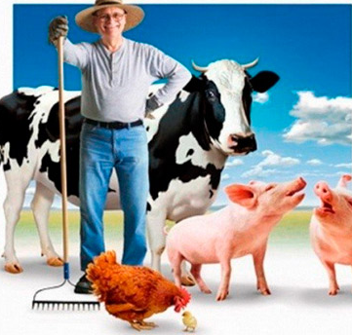
Профессия - Фермер
Аня З., Денис К., Мирон Л., Алёша Х., мама Алёши Х., Елена Сергеевна
Оглоблина Ирина Борисовна

Slide 2
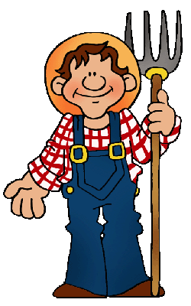
Цель:
Я хочу всё знать о профессии фермера

Slide 3
Я думаю, что
Фермер живёт в деревне с животными,
ухаживает за ними

Slide 4
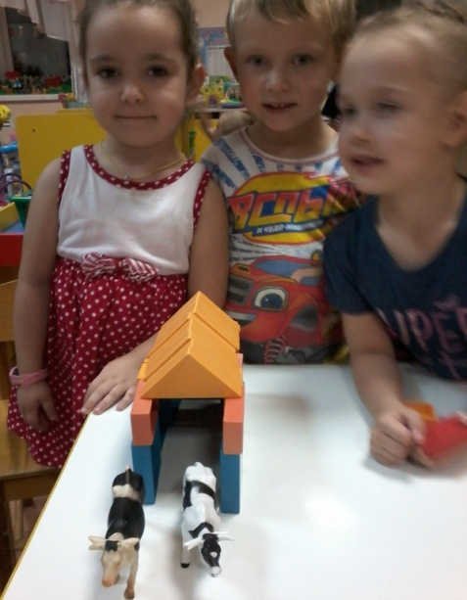
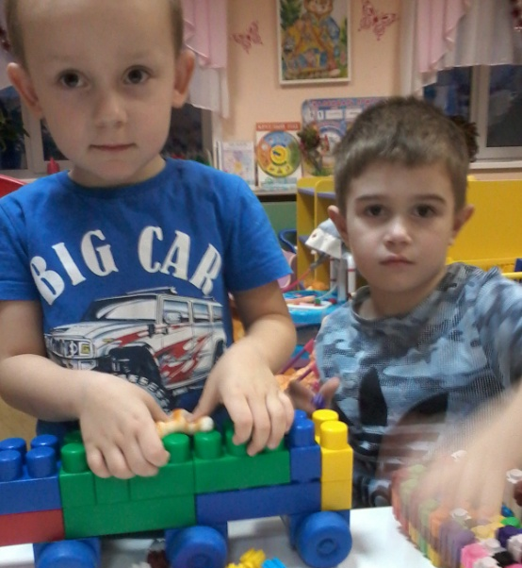
Мои действия
1 Попросить маму найти нужную информацию в энциклопедии.
2 Сходить с папой в библиотеку
3 Попросить брата помочь найти сведения о профессии фермера в интернете

Slide 5
В энциклопедии мы прочитали, что
Фермером называют человека, который занимается хозяйством сельским, лесным или животноводством.
Чтобы работать с растениями, землёй и животными, нужно любить это дело.
Работа фермера – это работа на природе, на свежем воздухе с одной стороны, а с другой - это тяжёлый физический труд.

Slide 6
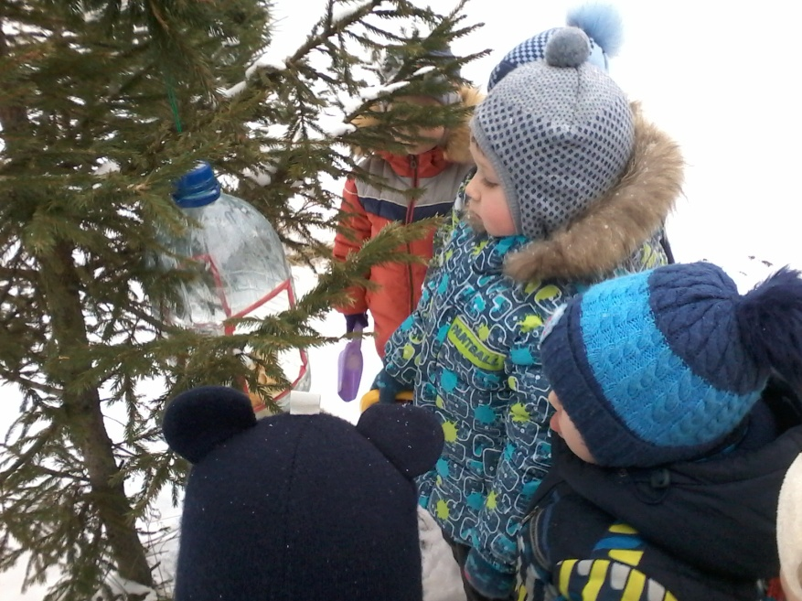
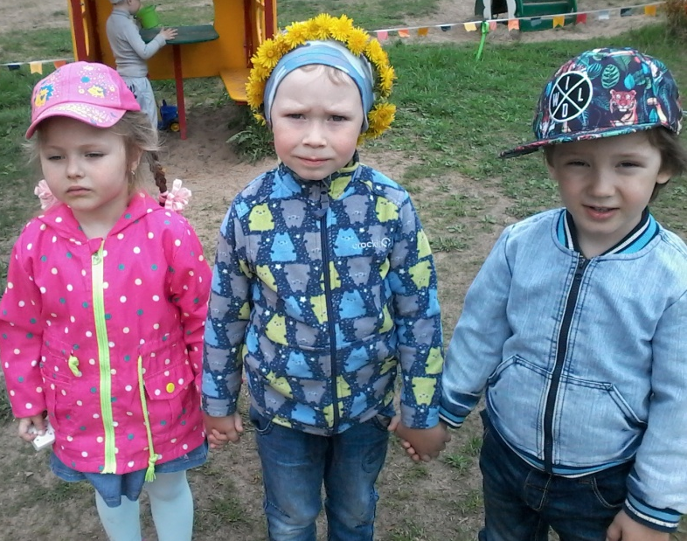
Из книг и журналов в библиотеке мы узнали:
Фермер сегодня – это не только тот, кто выращивает овощи и фрукты или
занимается животными, это бизнесмен! Современный фермер это и бухгалтер, и тракторист, и эколог.

Slide 7
Со старшим братом нашли информацию в интернете:
Фермер в переводе с английского означает крестьянин.
Фермер в России это бизнесмен, руководитель который всё делает своими руками. Выращивает самые вкусные и
«здоровые» продукты.

Slide 8
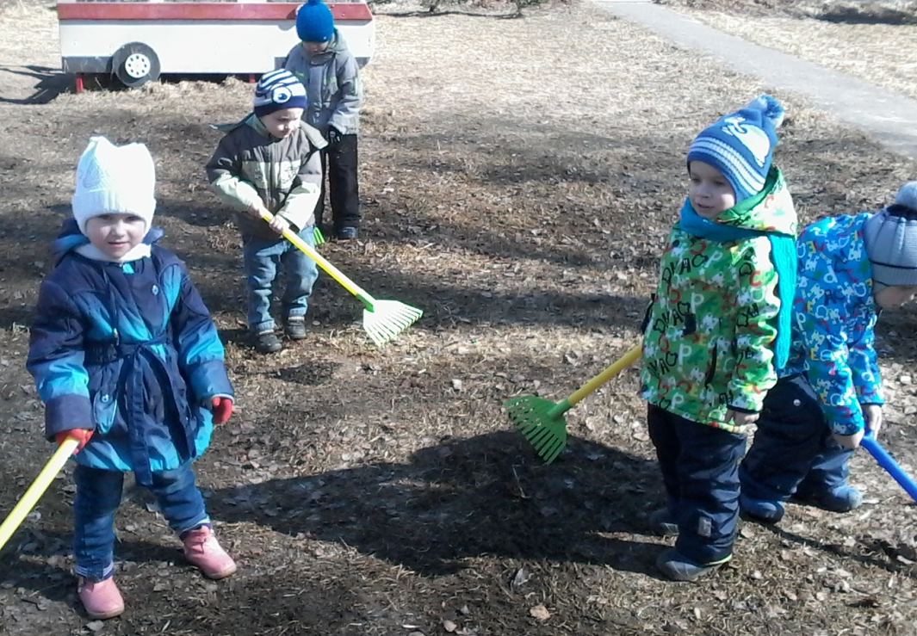
Теперь я знаю:
Фермер – это человек, который занимается выращиванием
овощей, фруктов, ухаживает за домашними животными и
всё делает своими руками. Это тяжёлый физический труд

Slide 9
В исследовании нам помогли:
Я и профессия. Арт-альбом для семейного консультирования (Е.Мартинес. Генезис, 2016)
Атлас новых профессий 2.0 (Олимп-Бизнес, 2016)
https://fermer.ru/ - интернет ресурсы

